Slide 1

Функции
www.courses.dp.ua

Slide 2
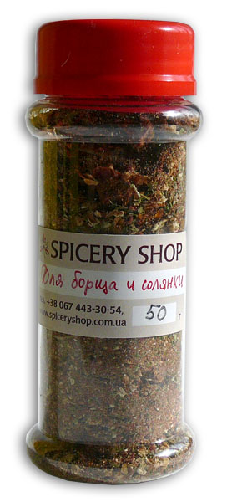

Функция – фрагмент кода, у которого есть имя, который можно вызывать из любого места в программе. Функции уменьшают количество кода в программе, код функции пишется один раз, используется многократно.
Идея функций заключается в следующем: зачем писать многократно одно и тоже, лучше сказать программе: я уже такое писал, возьми и повтори здесь, там, и еще вот там.
2

Slide 3


Функции – называют подпрограммами
Функция
Функция – программа в программе. Как и у программы в целом задача функции получить данные на входе и дать результат на выходе. При этом как функция устроена внутри не так важно.
3

Slide 4
Функции
С функциями мы уже сталкивались: alert(), prompt(), parseInt() и т.д. Для нас это просто названия, мы не знаем как они устроены, но мы знаем, что передав ей определенные параметры мы получим на выходе ожидаемый результат.
4

Slide 5
Функции
Основной отличительный знак функций – круглые скобки: alert() Круглые скобки делают сразу два дела: говорят браузеру что мы хотим выполнить функцию имя которой стоит перед скобками, и позволяет передать функции параметры (если они необходимы для работы функции):
Имя функции которую вызываем (выполняем).
Скобки, признак того, что мы именно вызываем функцию.
Параметры функции (данные которые функция обрабатывает).
alert(“Сообщение на экран”);
5

Slide 6
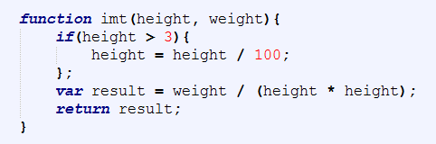
Параметры функции и возвращаемое значение
Параметры функции (аргументы) – такие себе «переменные» которые передаются функции при каждом вызове, и могут влиять на результат её работы.
Возвращаемое значение – возможность функции вернуть результат своей работы, при необходимости. Возврат делается оператором return.
6

Slide 7
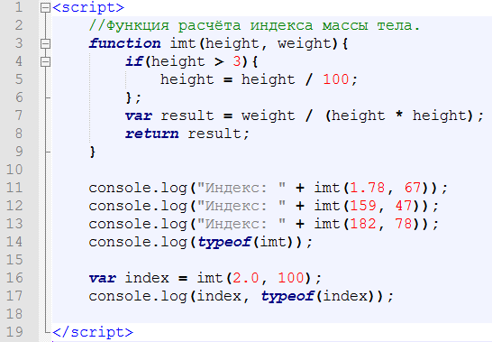
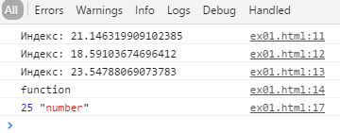
Подробнее о параметрах функций
Параметры внутри функции ведут себя как временные переменные, которые живут только пока функция выполняется, при старте им присваивается те значения которые переданы функции при вызове.
Параметры в функциях являются необязательными, все параметры которые не переданы функции (но предусмотренные заголовком устанавливаются как undefined).
7

Slide 8
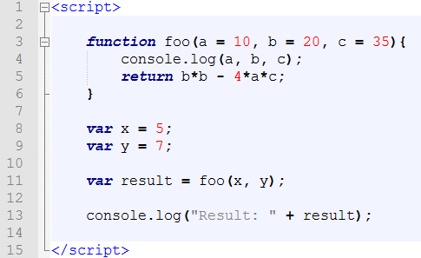

Параметры функции по умолчанию
ECMAScript-2015
Можно указывать параметры по умолчанию через равенство. Параметр по умолчанию используется при отсутствующем аргументе или равном undefined
8

Slide 9
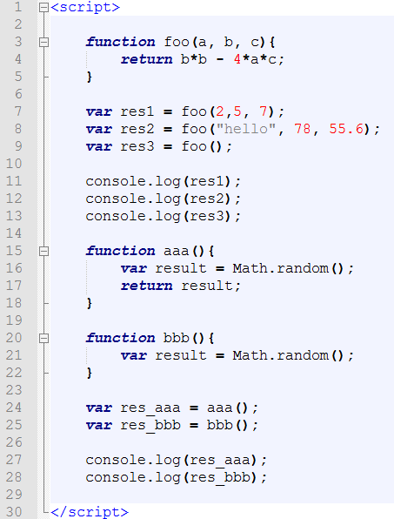
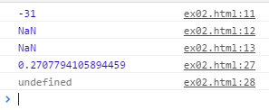
Подробнее о возвращаемых параметрах функций
Если в функции нет возвращаемого значения – считается что она возвращает undefined.
9

Slide 10
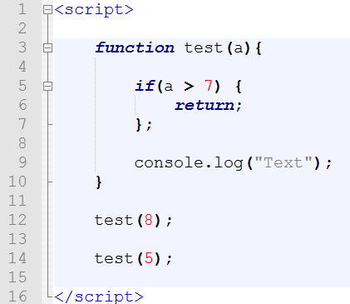
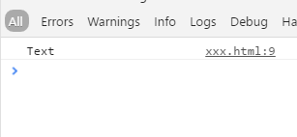
Функции в JavaScript
Оператор return
Оператор return помимо возврата значения из функции еще имеет свойство прервать выполнение функции в любой момент. Этим он похож на оператор break для циклов.
10

Slide 11
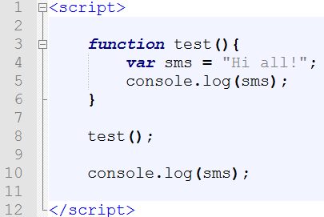

Переменные в теле функции, локальные переменные, область видимости
Переменные объявленные в теле функции называют локальными, такие переменные существуют только внутри тела функции. Они создаются каждый раз при начале работы функции и уничтожаются при завершении её работы.
11

Slide 12
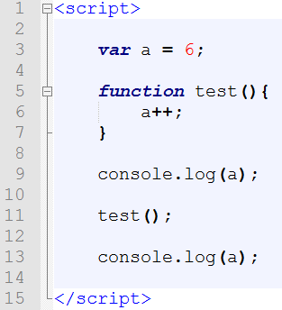

Глобальные переменные
Глобальные переменные – те который объявлены вне тела функции, функции имеют доступ к ним, и могут их необратимо изменять.
12

Slide 13
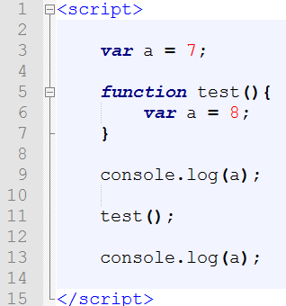

Сокрытие глобальных переменных
Повторное объявление глобальной переменной в теле функции сокрывает глобальную переменную, и функция будет работать только с локальной заменой, которая будет уничтожена после завершения вызова функции.
13

Slide 14
Области видимости переменных
Всё что касается глобальных и локальных переменных, объявленных через var, относиться только к функциям. На другие средства выделения блока кода (if, for и т.д.) эти правило не распространяются.
Но помним, что есть еще и let.
14

Slide 15
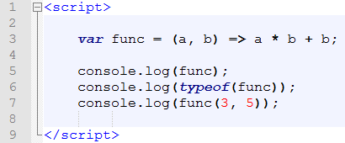

Сокращенный синтаксис функций
ECMAScript-2015
Сокращенный вариант записи функций через оператор => позволяет сократить объём кода затрачиваемого на объявление функции. В некоторых языках программирования сокращенную запись называют лямбда-выражениями.
15

Slide 16
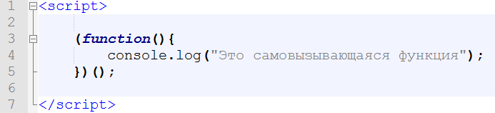
Самовызывающаяся функция
Самовызывающаяся функция – удобный механизм выполнить какие-либо действия автоматически, не создавая переменных и внося в код явных вызовов функций. Другими словами не засоряя глобальную область видимости. Активно используется в сторонних библиотеках.
16

Slide 17
Какая польза от функций?
Уменьшаем дублирование (повторение) кода;
Проще вносить изменения;
Абстрагирование от деталей;
17

Slide 18
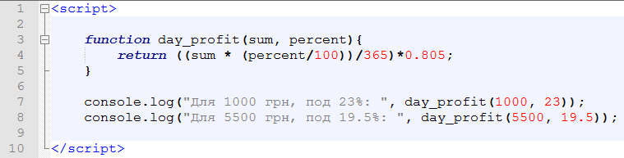
Практически любой код можно преобразовать в функцию
Формула расчёта дневного дохода депозита
18

Slide 19
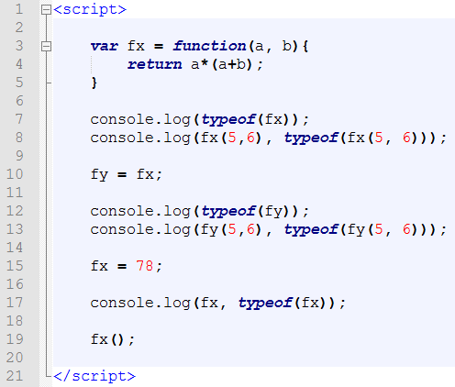
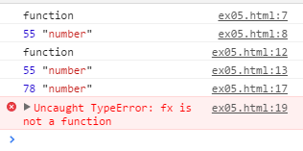
В JavaScript функции всего лишь один из типов данных, и их можно присваивать переменным.
Функции такой же тип данных как и строки и числа, их можно присваивать переменным. Отличие в том, что функции можно вызывать. Функции могут быть элементами классических и ассоциативных массивов. Функции могут передаваться в качестве параметров другим функциям.
19

Slide 20
Функции на практике

Slide 21
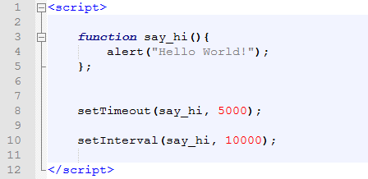

Таймеры и функции в JavaScript
setTimeout(some_function, delay) – вызовет функцию some_function через delay миллисекунд. Сделает это один раз.
setInterval(some_function, delay) – вызовет функцию some_function через delay миллисекунд. И будет повторять вызов каждые delay миллисекунд.
21

Slide 22
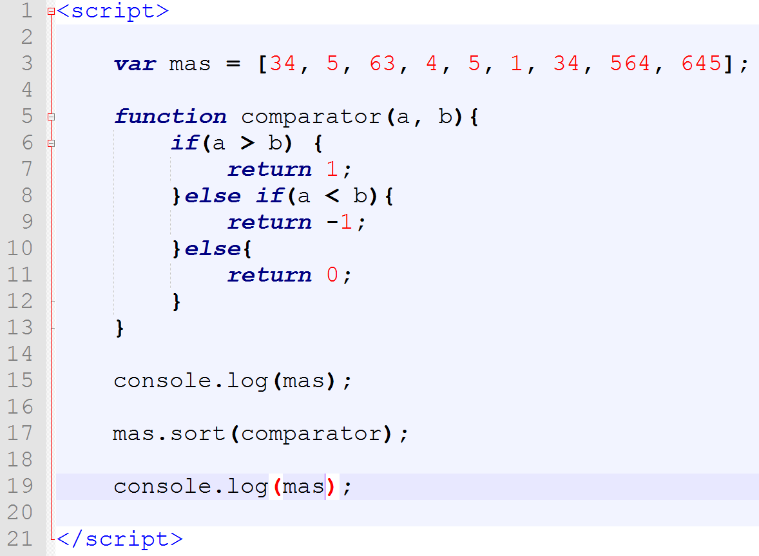

Массивы и метод .sort()
Методу .sort() классических массивов можно передать функцию которая «подскажет» браузеру как сравнивать два элемента между собой. Функция принимает 2 элемента и должна вернуть 0 если они равны, отрицательное число если второй элемент больше или положительное если первый элемент больше.
https://learn.javascript.ru/array-methods#сортировка-метод-sort-fn
22

Slide 23
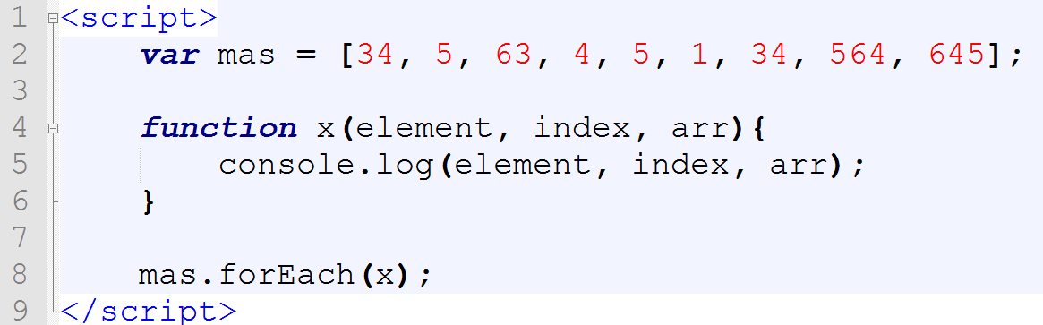
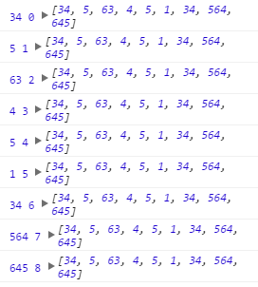
Перебирающий методы классического массива .forEach()
Функция переданная методу .forEach() классического массива будет применена к каждому элемента. Функция принимает три параметра, которые получают сам элемент (для которого вызывается функция), его индекс в массиве, и ссылка на сам массив.
https://learn.javascript.ru/array-iteration
23

Slide 24
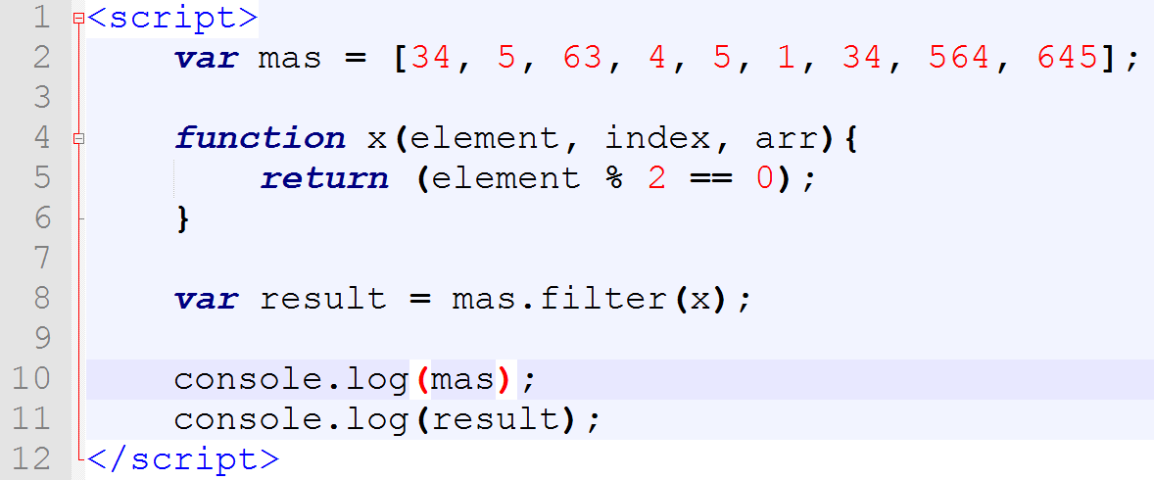

Перебирающий методы классического массива .filter()
Метод .filter() формирует новый массив занося в него элементы из старого, но только те которые «одобрит» функция переданная методу в качестве параметра.
https://learn.javascript.ru/array-iteration
24

Slide 25
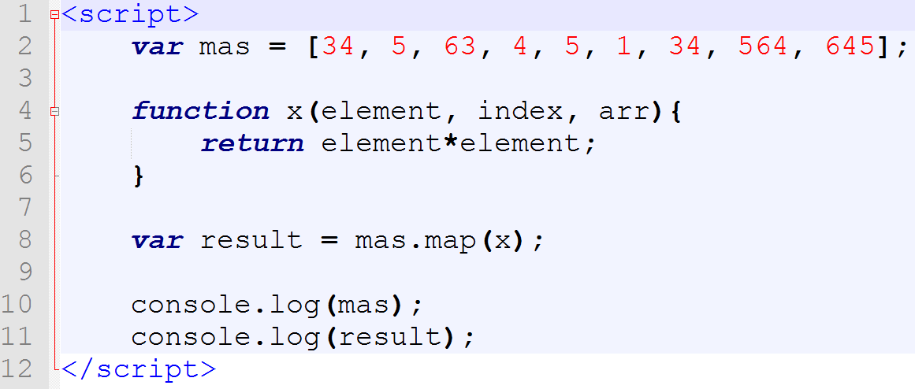

Перебирающий методы классического массива .map()
Метод .map() формирует новый массив занося в него элементы из старого, но предварительно пропуская каждый элемент через функцию переданную методу в качестве параметра. Эта функция может любым образом преобразовать элемент.
https://learn.javascript.ru/array-iteration
25

Slide 26
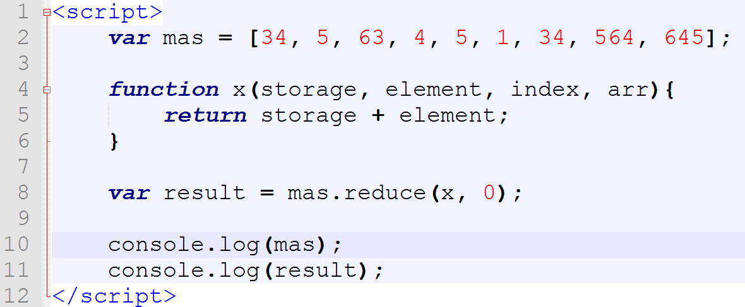

Перебирающий методы классического массива .reduce()
Метод .reduce() позволяет хранить при переборе элементов какое-либо промежуточное значение, оно передаётся в первом параметре функции (передаваемой методу). При каждом вызову то что возвращает функция становится этим самым «промежуточным» значением для следующего вызова функции. В результате .reduce() возвращает самое последнее «промежуточное значение»
https://learn.javascript.ru/array-iteration
26

Slide 27
Немного практики

Slide 28

Алгоритм Луна
Алгоритм Луна проверяет контрольную сумму числа, широко применяется для проверки корректности номера банковских карт.
Задача: пользователь вводит номер банковской карты, необходимо проверить не ошибся ли он.
https://uk.wikipedia.org/wiki/Алгоритм_Луна
28

Slide 29
Домашнее задание

Slide 30
Домашнее задание №1
В JavaScript есть возможность в теле функции обработать любое количество параметров, которые при вызове ей будет переданы.
Как это сделать?
Массив arguments
Оператор spread «…»
ECMAScript-2015
Узнайте как они работают и как их применять.
30

Slide 31
Домашнее задание №2
В JavaScript есть перебирающие методы классических массивов .every() и .some() узнайте чем они могут быть полезны
31

Slide 32
Домашнее задание №3
Написать скрипт которые будет словами записывать целое число которое ввёл пользователь в пределах от 1 до 999. Например 643 => «шестьсот сорок три».
Дополнительное условие: добавлять слово гривен, гривна и т.д. в зависимости от необходимого склонения.
32

Slide 33
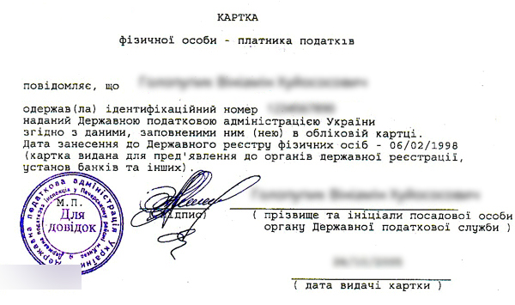
Домашнее задание №4
Расшифровка ИНН v.2
Человек вводит свой ИНН, определить нет ли ошибки в коде.
33

